Slide 1

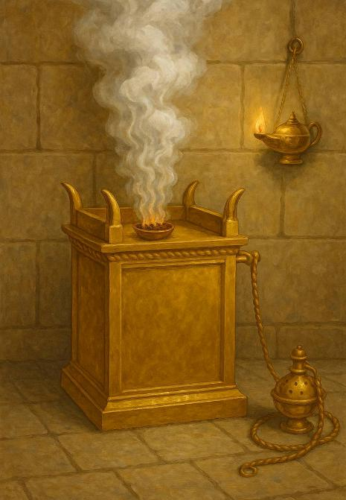
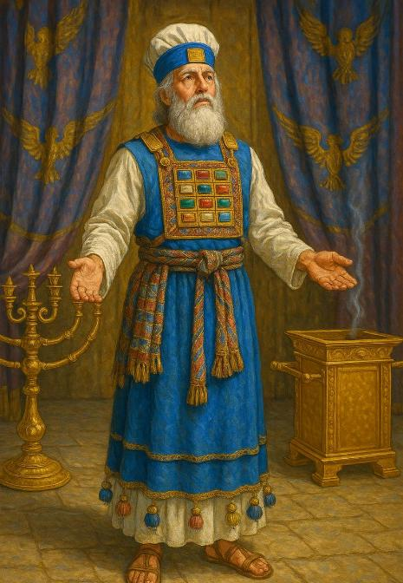
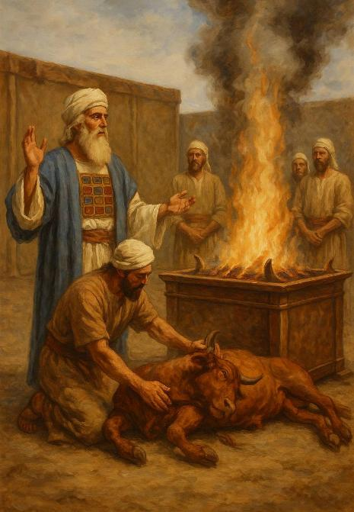
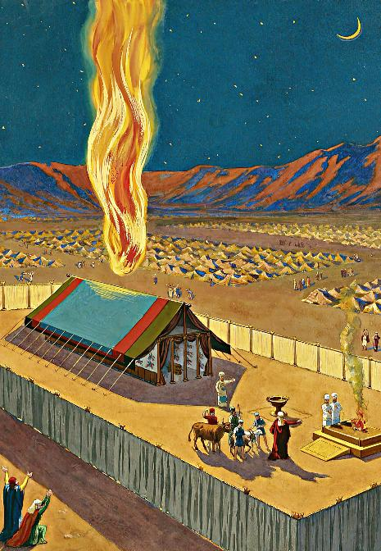
EL TABERNÁCULO
Lección 13 para el 27 de septiembre de 2025

Slide 2
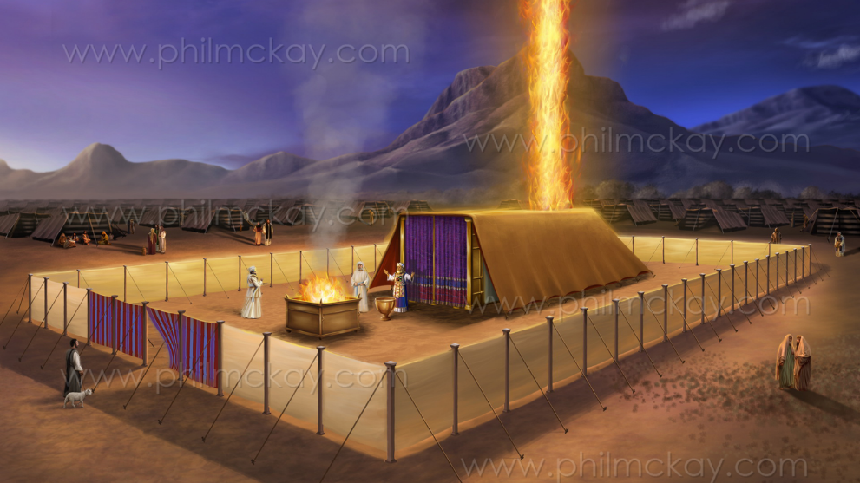
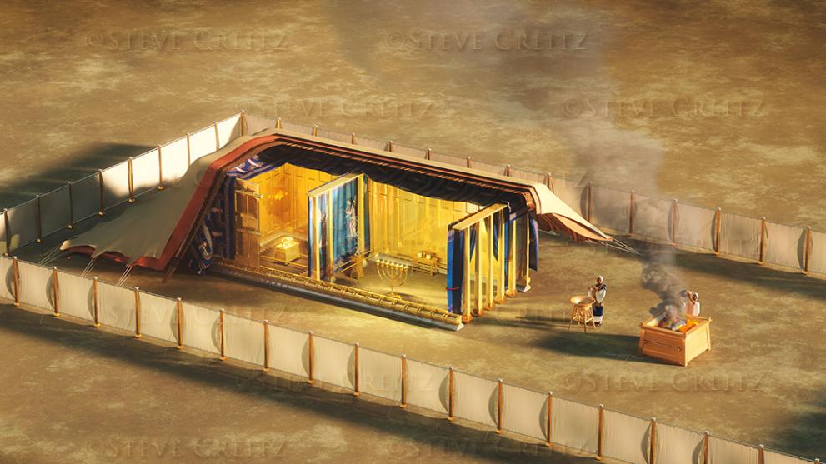
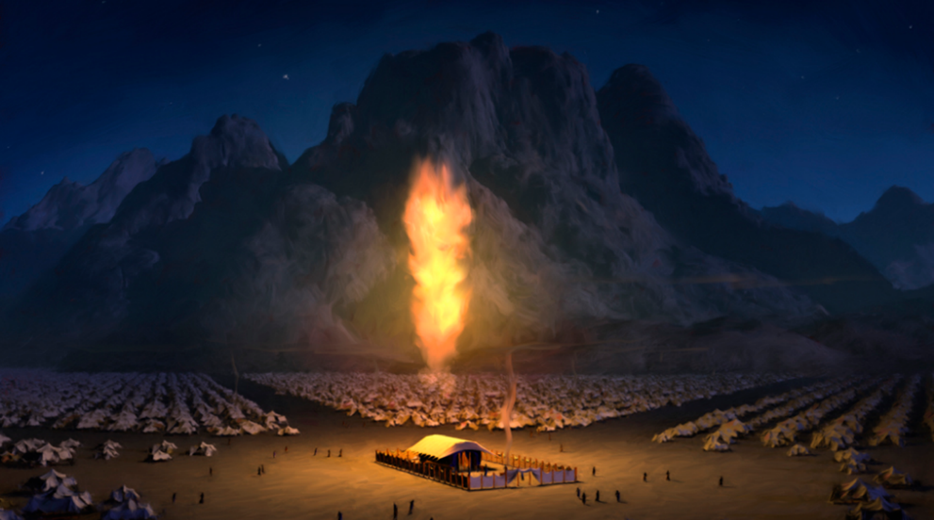
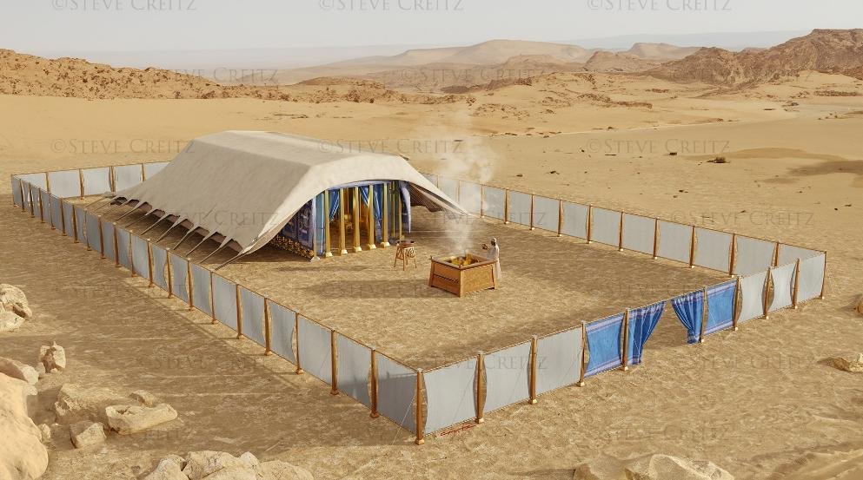
“Entonces la nube cubrió la tienda de reunión, y la gloria del Señor llenó el santuario. […] Porque la nube del Señor estaba de día sobre el santuario y el fuego estaba de noche, a la vista de toda la casa de Israel en todas sus jornadas” Éxodo 40:34, 38

Slide 3

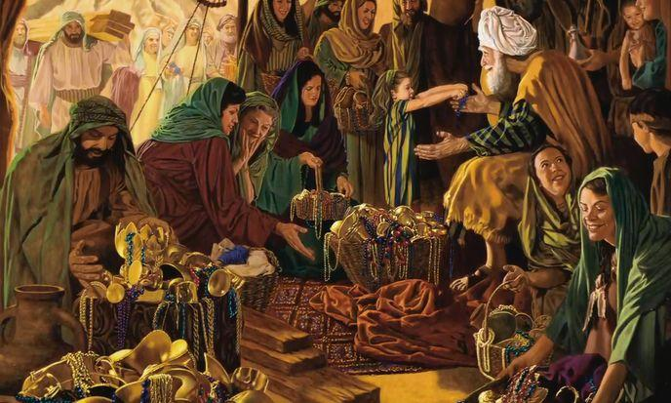

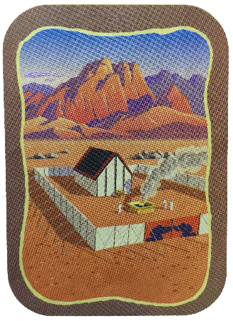
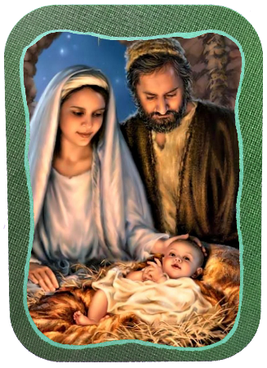
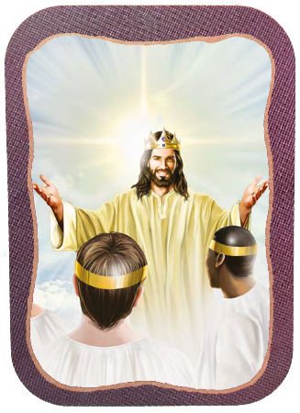







Los últimos capítulos de Éxodo se dedican a la descripción detallada de la construcción y dedicación del Tabernáculo.
Fueron momentos especiales, donde el pueblo participó alegremente, contribuyendo —cada cual como podía— con esta gran obra para Dios.
La razón principal que Dios da para la construcción de este Templo portátil es Su deseo de habitar entre su pueblo (Éx. 25:8). Este deseo fue cumplido en la persona de Jesús, y se cumplirá plenamente cuando todos estemos con Él en la Tierra Nueva.
La preparación:
  El sábado (Éxodo 35:1-3)
  La ofrenda voluntaria (Éxodo 35:4-36:7)
El Tabernáculo:
  La construcción (Éxodo 36:8-39:43)
  La dedicación (Éxodo 40:1-38)
Otros Tabernáculos:
  Jesús y la Nueva Jerusalén.

Slide 4
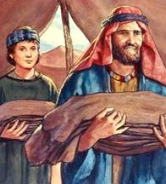
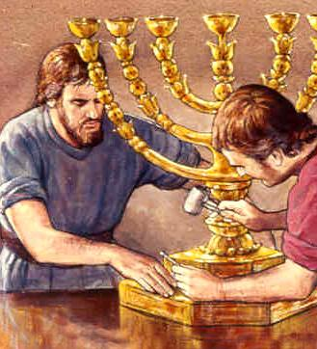
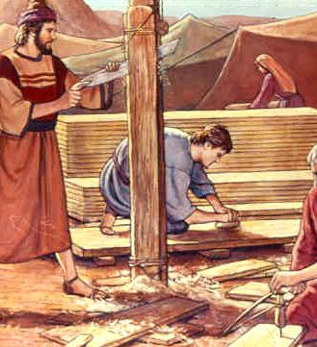
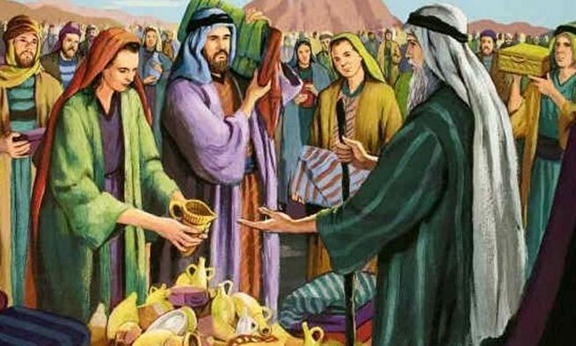
LA PREPARACIÓN

Slide 5

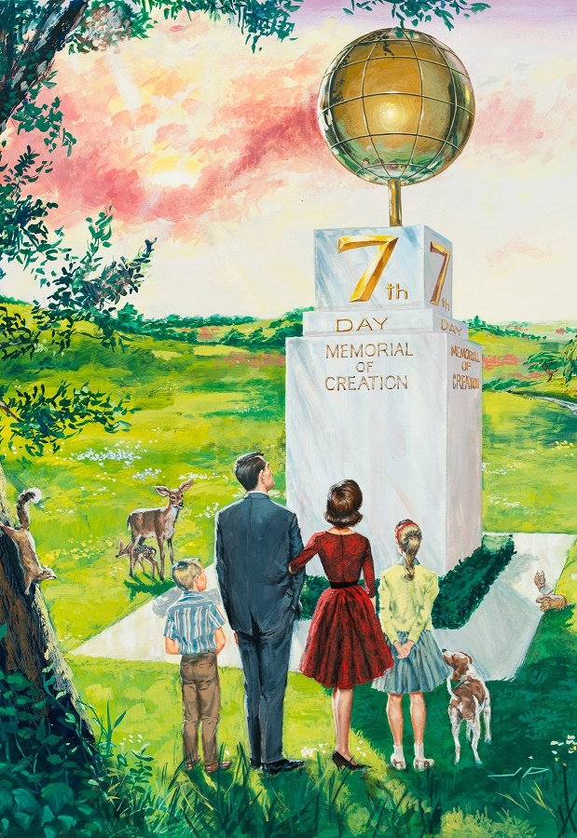
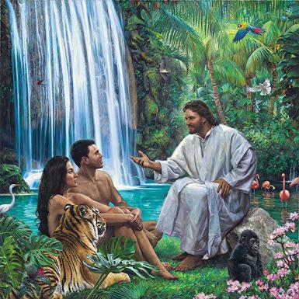
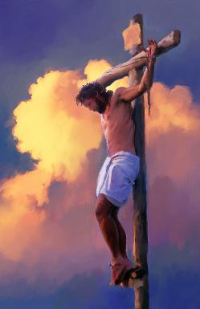
EL SÁBADO
“Seis días se trabajará, mas el día séptimo os será santo, día de sábado para Jehová; cualquiera que en él haga trabajo alguno, morirá” (Éxodo 35:2)
Después de tener una vislumbre de la gloria de Dios, Moisés transmitió al pueblo “lo que Jehová ha mandado” (Éx. 35:1, 4). Estas instrucciones incluyen la relación con Dios en el tiempo (el sábado), y en el espacio (el Tabernáculo).
Dios apartó el sábado como un momento especial para que disfrutemos de Su compañía en la misma Creación (Gn. 2:1-3; Éx. 20:11), y se lo recordó a Israel poco antes de proclamar los Diez Mandamientos (Éx. 16:22-29).
El sábado nos recuerda que Dios es nuestro Creador y Redentor
(Dt. 5:15), y nos traslada al momento futuro en el que podremos disfrutar de Su compañía por la eternidad (Is. 66:22-23).

Slide 6
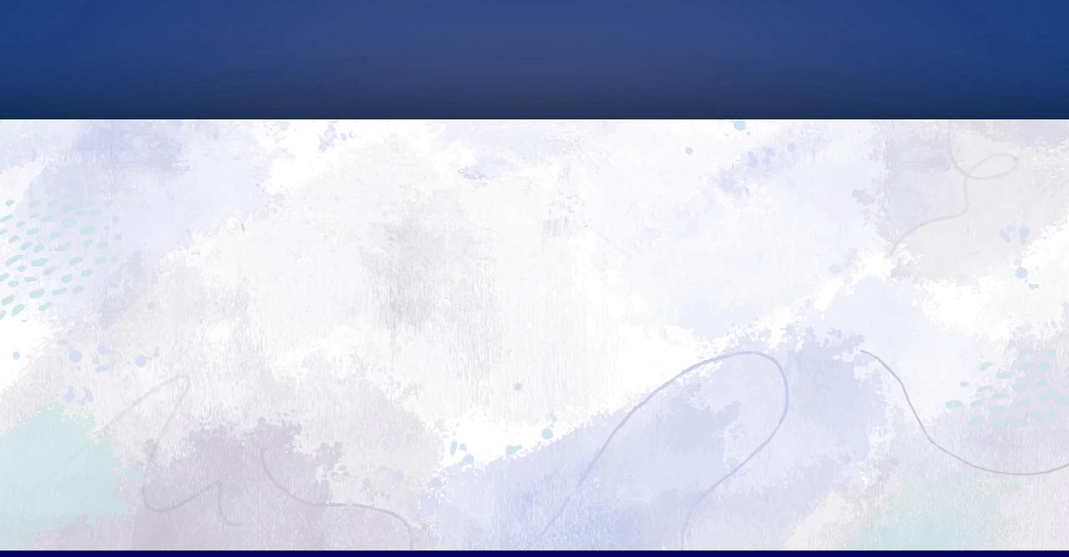
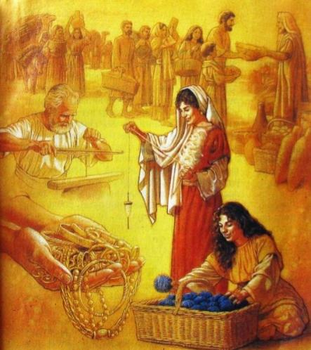
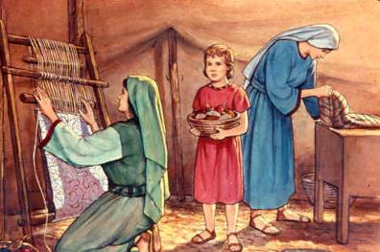
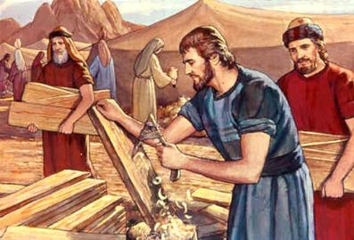
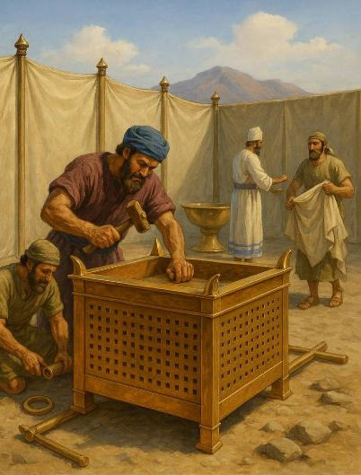
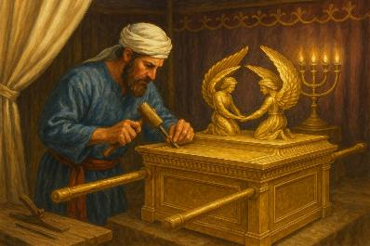
LA OFRENDA VOLUNTARIA
“Tomad de entre vosotros ofrenda para Jehová; todo generoso de corazón la traerá a Jehová; oro, plata, bronce […] Todo sabio de corazón de entre vosotros vendrá y hará todas las cosas que Jehová ha mandado” (Éxodo 35:5, 10)
Había dos formas de contribuir con la obra del Tabernáculo: donar materiales y realizar trabajos.
Se usó más de una tonelada de oro, unas 3,75 toneladas de plata y unas 2,5 toneladas de bronce, además de madera y diversas telas (Éx. 38:21-31).
¿De dónde se sacó todo esto? En buena parte, de aquello que Israel tomó de los egipcios al salir (Éx. 11:2).
Además, se necesitó el trabajo de hilanderas, costureras y sastres, carpinteros, talladores, joyeros…
Todos estaban tan dispuestos a colaborar, que Bezaleel, Aholiab y los demás trabajadores pidieron a Moisés que el pueblo dejase de traer ofrendas (Éx. 36:3-7).
Para hacer la obra, el Espíritu Santo dotó de dones a todos los trabajadores implicados (Ex. 35:30-36:2). De igual manera, Él sigue dando los dones necesarios a todo aquel que colabora con la obra de Dios.

Slide 7

“Dios ha dado a hombres y mujeres dones preciosos. A diferentes personas ha dado dones diferentes. No todos tienen la misma fortaleza de carácter o la misma profundidad de conocimiento, pero cada uno debe usar sus dones en el servicio del Maestro, no importa cuán pequeño pueda parecer este don. El fiel mayordomo negocia sabiamente con los bienes que le han sido confiados”
E. G. W. (Alza tus ojos, 31 de diciembre)

Slide 8
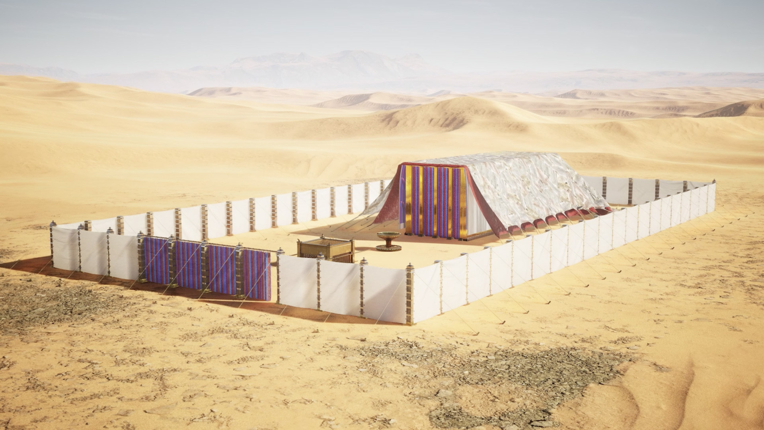
EL TABERNÁCULO

Slide 9

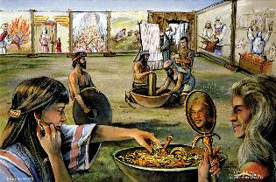
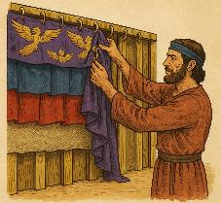
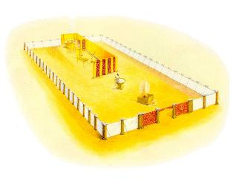
LA CONSTRUCCIÓN
“Y vio Moisés toda la obra, y he aquí que la habían hecho como Jehová había mandado; y los bendijo” (Éxodo 39:43)
¿Qué elementos eran necesarios para que el Tabernáculo de reunión cumpliese sus funciones?
El Tabernáculo (Lugar Santo y Santísimo)
El arca de oro
La mesa de los panes
El candelabro
El altar del incienso
El altar de los holocaustos
La fuente para el lavamiento
El atrio exterior
El efod
El pectoral
El resto de las vestiduras

Slide 10

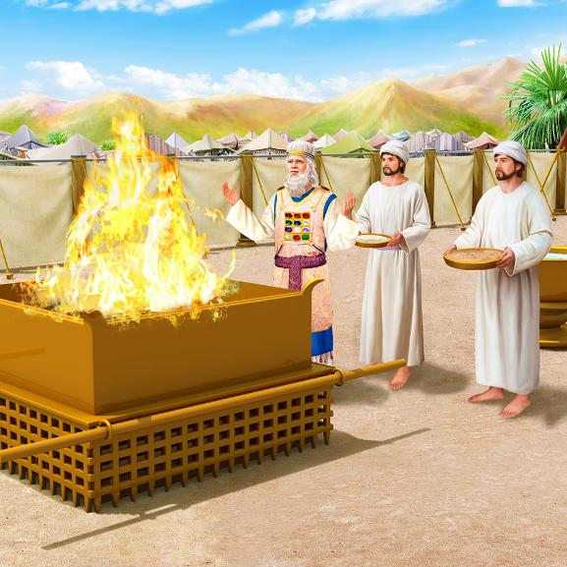
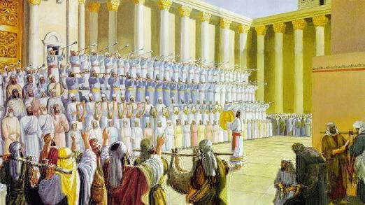
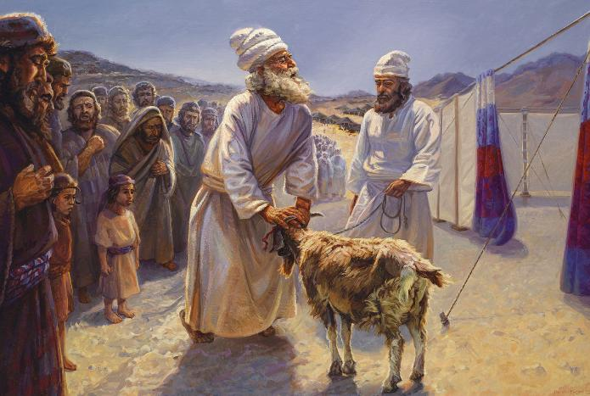
LA CONSTRUCCIÓN
Una vez construido, en el Santuario (el Tabernáculo y el atrio) se realizaban dos servicios diferentes: el diario y el anual. Sus diversas ceremonias, en conjunto, nos enseñan que:
Dios aborrece el pecado
Dios salva al pecador
Dios destruirá a los malvados
Dios nos asegura un futuro glorioso
A través del servicio diario, Dios mostraba la forma en que Él perdona, por gracia, al pecador: con la muerte de un animal inocente, “el Cordero de Dios que quita el pecado del mundo” (Jn. 1:29).
Con el servicio anual (el día de la Expiación), Dios mostraba cómo erradicará el pecado del universo, mostrando la solución final al problema del mal (Sal. 73:17).
El Santuario era también el lugar destinado a adorar a Dios, alabarlo y expresarle gratitud.

Slide 11
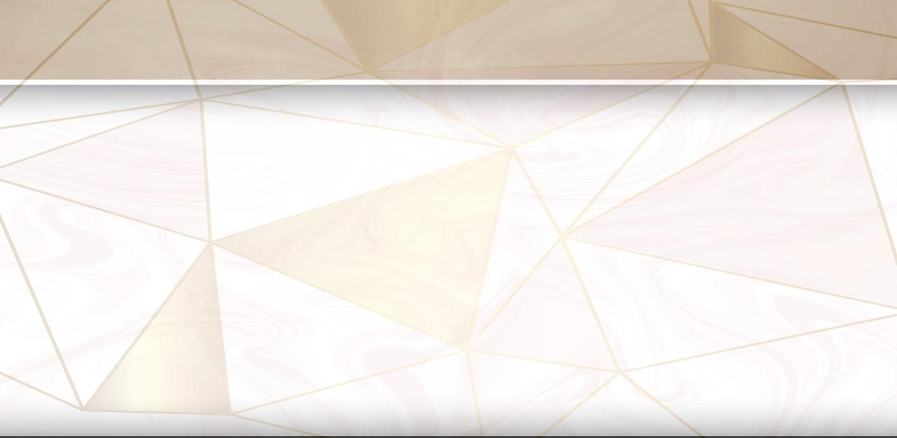
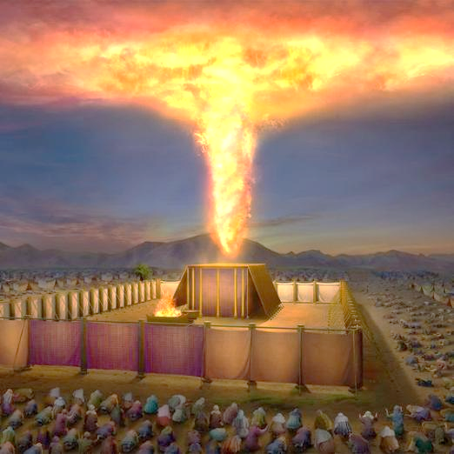
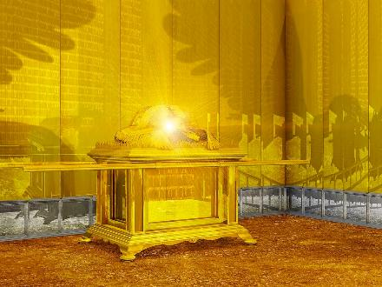
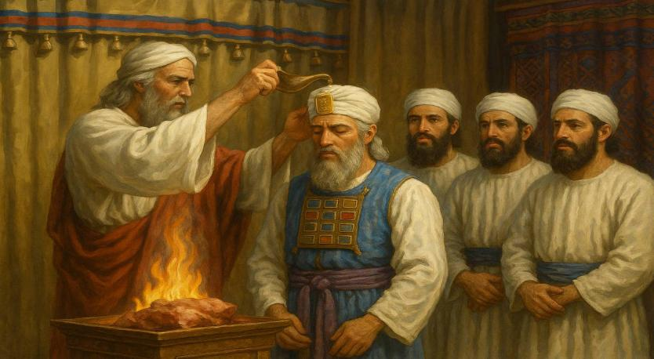
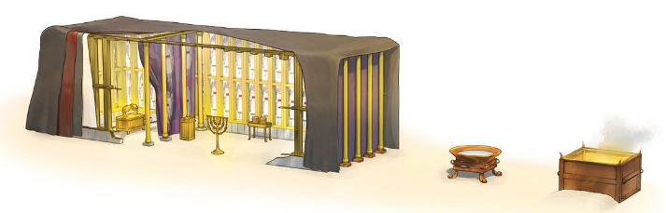
LA DEDICACIÓN
“Entonces una nube cubrió el tabernáculo de reunión, y la gloria de Jehová llenó el tabernáculo” (Éxodo 40:34)
El libro de Éxodo termina con la dedicación del Santuario y de sus sacerdotes. El protagonista de este capítulo es, sin duda, Dios, que lo llena todo con su gloriosa presencia (Éx. 40:34). Esta Presencia siguió acompañando al Tabernáculo en la nube y en la shekiná (la manifestación de la gloria divina entre los querubines del arca).
Tras meses de trabajo, el Santuario fue erigido el primer día del primer mes del segundo año de su salida de Egipto
(Éx. 40:2, 17). Todo fue colocado en orden (arca, velo, mesa, candelero, altar de oro, altar de bronce, fuente), y consagrado (Éx. 40:9).
Por último, Aarón y sus hijos fueron vestidos con sus ropas sacerdotales, y ungidos para su misión (Éx. 40:12-15).

Slide 12

E. G. W. (Patriarcas y profetas, pág. 317)
“No hay palabras que puedan describir la gloria de la escena que se veía dentro del santuario, con sus paredes doradas que reflejaban la luz de los candeleros de oro, los brillantes colores de las cortinas ricamente bordadas con sus relucientes ángeles, la mesa y el altar del incienso refulgentes de oro; y más allá del segundo velo, el arca sagrada, con sus querubines místicos, y sobre ella la santa shekinah, manifestación visible de la presencia de Jehová; pero todo esto era apenas un pálido reflejo de las glorias del templo de Dios en el cielo, que es el gran centro de la obra que se hace en favor de la redención del hombre”

Slide 13
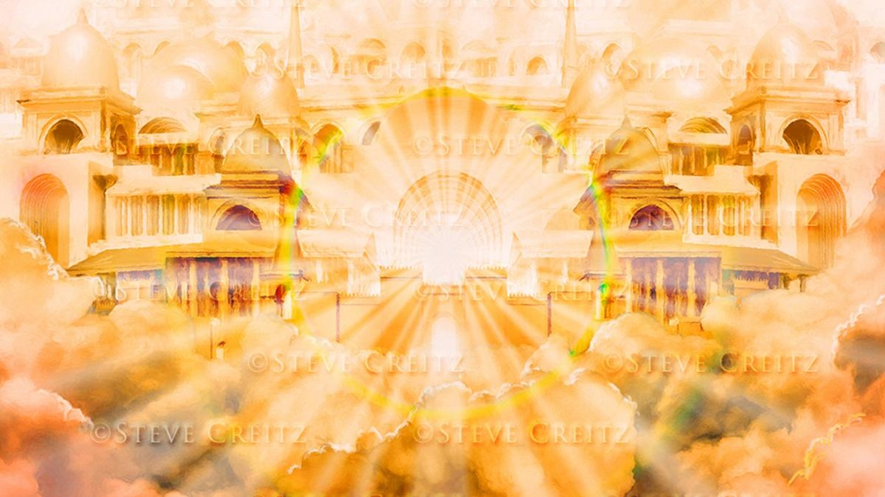
OTROS TABERNÁCULOS

Slide 14
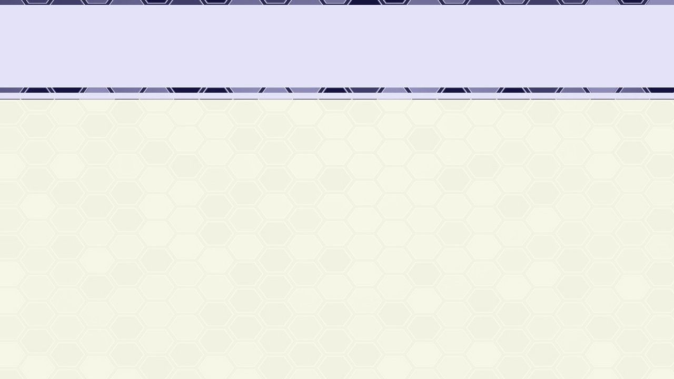
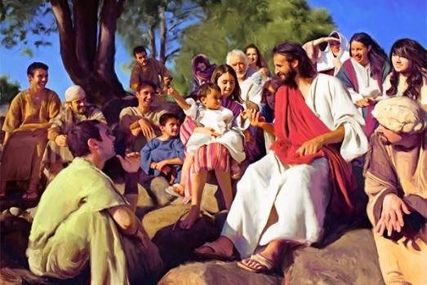
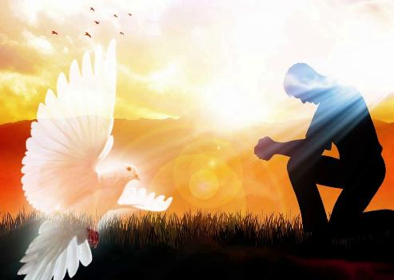
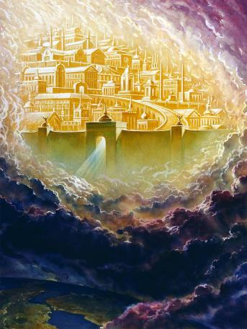
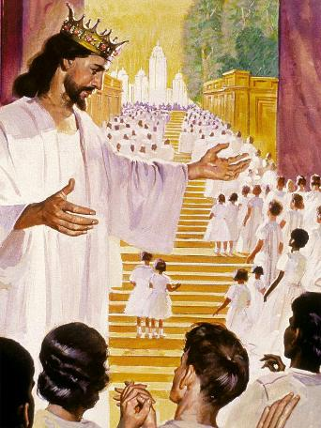
JESÚS Y LA NUEVA JERUSALÉN
“Y aquel Verbo fue hecho carne, y habitó entre nosotros” (Juan 1:14a)
“Y oí una gran voz del cielo que decía: He aquí el tabernáculo de Dios con los hombres, y él morará con ellos; y ellos serán su pueblo, y Dios mismo estará con ellos como su Dios” (Apocalipsis 21:3)
Juan 1:14 dice literalmente que Jesús se hizo carne y “tabernaculeó” (fue un tabernáculo) entre nosotros. Con su encarnación, Jesús, el Dios eterno, cumplió su deseo de habitar físicamente en medio de nosotros. Se convirtió en Emmanuel, Dios con nosotros (Mt. 1:23).
A través del Espíritu Santo, Dios sigue habitando con nosotros hoy (Mt. 18:20; 1Co. 3:16).
Pero pronto llegará el día en el que podremos estar cara a cara con nuestro Dios, y habitar con Él, en el Tabernáculo real que Él mismo ha preparado para nosotros: la Nueva Jerusalén (Ap. 21:3).
Esto ocurrirá cuando el Plan de la Salvación termine, y el mal sea completamente erradicado.

Slide 15

E. G. W. (El Deseado de todas las gentes, pág. 15)
“Dios ordenó a Moisés respecto a Israel: “Y harán un santuario para mí, y habitaré en medio de ellos” (Éxodo 25:8). y moraba en el santuario en medio de su pueblo. Durante todas sus penosas peregrinaciones en el desierto, estuvo con ellos el símbolo de su presencia. Así Cristo levantó su tabernáculo en medio de nuestro campamento humano. Hincó su tienda al lado de la tienda de los hombres, a fin de morar entre nosotros y familiarizarnos con su vida y carácter divinos”

